Slide 1

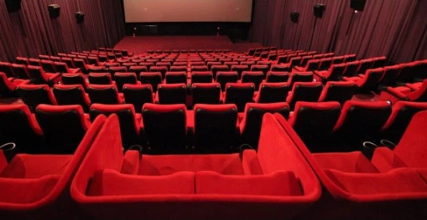

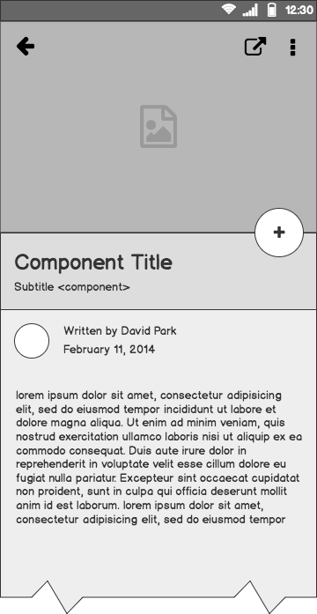
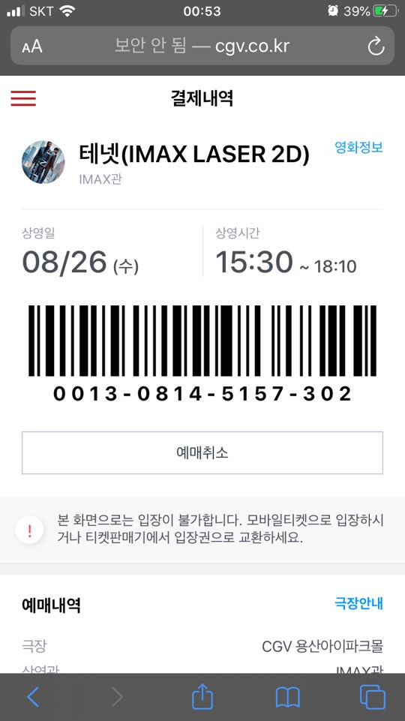
영화 예매 시스템 시뮬레이션
7번방의 선물
김연지
이민재
장종욱

Slide 2


영화 예매 시스템 시뮬레이션
0. INTRO
연지는 지난주에 한 소개팅에서 애프터 신청을 받았다.
크리스마스가 다가오고 있다.
이번 소개팅은 꼭 성공해야 한다.
연지는 팀 프로젝트를 함께 하고 있는
플레이데이터 최고의 연애 마스터 민재에게 조언을 구하기로 했다.
연 지

Slide 3
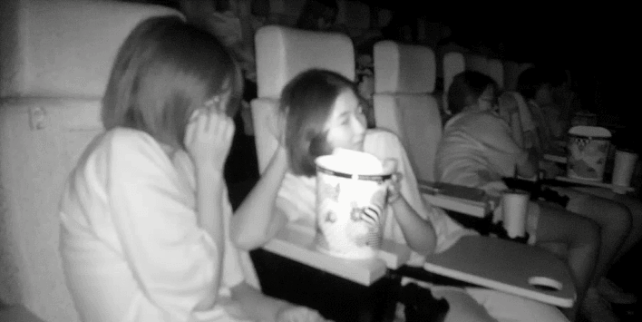

영화 예매 시스템 시뮬레이션
연애마스터 민재의 조언
민 재
빨리 사귀려면 공포영화가 국룰이지!!!
귀신 나올 때 아아악 소리지르면서 니가 먼저 손 꼭 잡아버려~

Slide 4


영화 예매 시스템 시뮬레이션
연애 조력자 종욱의 조언
종욱
어! 나 얼마전에 개봉한 영화 블레어윗치인가 그거 할인쿠폰 있는데 너 줄까?
잘 되면 새끼 쳐라~~ 파이팅!!!

Slide 5
영화 예매 시스템 시뮬레이션
연지는 썸남과
어떤 영화를 보게 될까?

Slide 6
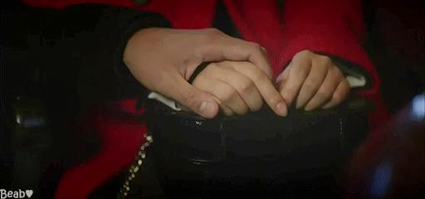

영화 예매
시스템
시뮬레이션
INTRO
작업순서
DB 구성
시나리오
ENDING
Notes:
표지 목차 내용 시작 내용 내용+사진 표/그래프

Slide 7
작업순서
주제 선정
시스템 기획
데이터 만들기
SQL로 변환
테스팅
- 구현할 서비스. 필요 데이터 선정
- RDBMS화
- 변수 종류 정하기
- 데이터 취합
- 테이블 및 데이터 쿼리문 작성
- DATA INSERT
- 시나리오에 맞는 쿼리문 작성
및 검토
영화예매시스템
- 이유: 익숙한
서비스를 통해
SQL 리뷰

Slide 8
DB 구성
테이블명 | 역할 | 포함 정보 | 데이터 수
MOVIEINFO | 영화별 상영 정보 | 영화번호(movienum,PK) 영화제목(moviename) 배급(distributor) 출연진(actor) 감독(director) 장르(genre) 등급(class) 결제가격(price) 월드박스오피스(worldboxoffice_rank) 할인여부(isdiscount) | 5개
THEATERALL | 상영관별 영화 시간 정보 | 상영관(theater, PK) 영화번호(movienum,FK) 영화제목(moviename) 상영시간(running_time) | 5개
CUSTOMER | 고객별 영화 예매 정보 | 예매번호(reservation_num, PK) 고객명(username) 영화번호(movienum, FK) 영화제목(moviename) 상영관(theater) 상영일(date) 상영시간(running_time) 결제가격(price) 할인여부(isdiscount) | 121명
BLAIRWITCH_SEAT | 예매번호와 연동한 좌석 예약 정보 | 좌석번호(seat_num, PK) 좌석있는지여부(iseat) 영화번호(movienum) 예매번호(reservation_num) | 138석 (3줄 X 46석)
MOVIE_REVIEW | 영화별 후기 및 별점 | 후기번호(reviewnum, PK) 영화번호(movienum, FK) 영화제목(moviename) 별점(star) 후기(review) | 5개 (영화별 5개) * 왓챠피디아에서 좋아요 수를 가장 많이 받은 리뷰 5개씩을 선발하였음
* 워크시트 링크: https://bit.ly/2KM8ADz

Slide 9
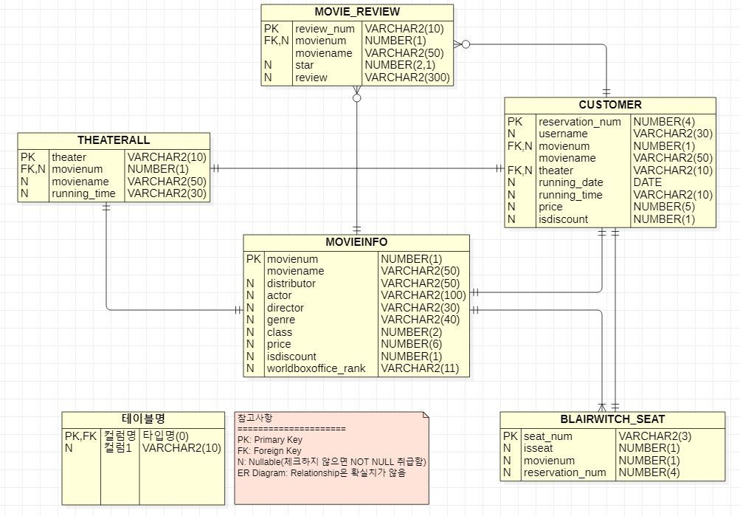
DB 구성
* 워크시트 링크: https://bit.ly/2KM8ADz

Slide 10
DB 구성
1) MOVIEINFO – 영화별 상영 정보 (5개)
- 영화번호(movienum, PK), 영화제목(moviename), 배급(distributor), 출연진(actor), 감독(director), 장르(genre), 등급(class), 결제가격(price), 월드박스오피스(worldboxoffice_rank), 할인여부(isdiscount)
* 워크시트
movienum | moviename | distributor | actor | director | genre | class | price | isdiscount | worldboxoffice_rank
1 | 해리포터 : 죽음의 성물 2 | 워너브라더스 | 다니엘 래드클리프, 엠마 왓슨 외 | 데이비드 예이츠 | 모험, 판타지, 미스터리 | null | 13000 | 0 | 1341693157
2 | 스파이더맨 : 뉴 유니버스 | 소니픽처스 코리아 | 셔메이크 무어, 헤일리 스타인펠 외 | 피터 램지 | 애니메이션, 슈퍼히어로 | 12 | 13000 | 0 | 375469903
3 | 블레어 위치 프로젝트 2 | 아티잔 엔터테인먼트 | 제임스 앨런 맥퀸 | 애덤 윈가드 | 공포, 미스터리 | 18 | 11000 | 1 | 47737094
4 | 어벤져스 2 : 에이지 오브 울트론 | 월트 디즈니 컴퍼니 코리아 | 로버트 다우니 주니어, 크리스 에반스 등 | 케빈 파이기 | 액션, 슈퍼히어로 | 12 | 13000 | 0 | 1405403694
5 | 닥터 스트레인지 | 월트 디즈니 컴퍼니 코리아 | 베네딕트 컴버배치 등 | 케빈 파이기 | 액션, 슈퍼히어로 | 12 | 13000 | 0 | 677718395
CODE
돌아가기
DROP TABLE MOVIEINFO;
CREATE TABLE MOVIEINFO( movienum NUMBER(1) constraint movieinfo_movienum_pk primary key, moviename VARCHAR2(50) NOT NULL, distributor VARCHAR2(50), actor VARCHAR2(100), director VARCHAR2(30), genre VARCHAR2(40), class NUMBER(2), price NUMBER(6), isdiscount NUMBER(1), worldboxoffice_rank NUMBER(11) );
INSERT ALLINSERT INTO MOVIEINFO VALUES(1,'해리포터 : 죽음의 성물 2','워너브라더스', '다니엘 래드클리프, 엠마 왓슨, 루퍼트 그린트 외','데이비드 예이츠','모험, 판타지, 미스터리',null,13000,0,1341693157);
INSERT INTO MOVIEINFO VALUES(2,'스파이더맨 : 뉴 유니버스','소니픽처스 코리아', '셔메이크 무어, 헤일리 스타인펠드, 니콜라스 케이지, 리에브 슈라이버 외', '피터 램지',
'애니메이션, 슈퍼히어로',12,13000,0,375469903);
INSERT INTO MOVIEINFO VALUES(3,'블레어 위치 프로젝트 2','아티잔 엔터테인먼트','제임스 앨런 맥퀸', '애덤 윈가드', '공포, 미스터리',18,11000,1,47737094);
INSERT INTO MOVIEINFO VALUES(4,'어벤져스 2 : 에이지 오브 울트론','월트 디즈니 컴퍼니 코리아','로버트 다우니 주니어, 크리스 에반스, 스칼렛 요한슨 등','케빈 파이기',
'액션, 슈퍼히어로',12,13000,0,1405403694);
INSERT INTO MOVIEINFO VALUES(5,'닥터 스트레인지','월트 디즈니 컴퍼니 코리아', '베네딕트 컴버배치, 레이첼 맥아담스 등','케빈 파이기',
'액션, 슈퍼히어로',12,13000,0,677718395);
SELECT * FROM MOVIEINFO;
COMMIT;

Slide 11
DB 구성
2) THEATERALL - 상영관별 영화 시간 정보 (5개)
- 상영관(theater, PK), 영화번호(movienum,FK), 영화제목(moviename), 상영시간(running_time)
* 워크시트
theater | movienum | moviename | running_time
1관 | 1 | 해리포터 : 죽음의 성물 2 | 18:00, 21:00, 25:00
2관 | 2 | 스파이더맨 : 뉴 유니버스 | 14:00, 17:20, 20:30
3관 | 3 | 블레어 윗치 프로젝트 2 | 15:30, 20:50
4관 | 4 | 어벤져스 2 : 에이지 오브 울트론 | 16:20, 18:50, 20:50
특별관 | 5 | 닥터 스트레인지 | 15:20, 17:00, 20:30
CODE
DROP TABLE THEATERALL;
CREATE TABLE THEATERALL (
theater VARCHAR2(10) constraint theaterall_theater_pk primary key,
movienum NUMBER(1) constraint theaterall_movienum_fk references movieinfo(movienum),
moviename VARCHAR2(50) NOT NULL,
running_time VARCHAR2(30)
);
INSERT INTO THEATERALL VALUES('1관',1,'해리포터 : 죽음의 성물 2','18:00 21:00 25:00');
INSERT INTO THEATERALL VALUES('2관',2,'스파이더맨 : 뉴 유니버스','14:00 17:20 20:30');
INSERT INTO THEATERALL VALUES('3관',3,'블레어 윗치 프로젝트 2','15:30 20:50');
INSERT INTO THEATERALL VALUES('4관',4,'어벤져스 2 : 에이지 오브 울트론','16:20 18:50 20:50');
INSERT INTO THEATERALL VALUES('특별관',5,'닥터 스트레인지','15:20 17:00 20:30');
SELECT * FROM THEATERALL;
COMMIT;

Slide 12
DB 구성
3) CUSTOMER – 고객별 영화 예매 정보 (121명)
- 예매번호(reservation_num, PK), 고객명(username), 영화번호(movienum, FK), 영화제목(moviename), 상영관(theater), 상영일(date), 상영시간(running_time), 결제가격(price), 할인여부(isdiscount)
* 워크시트
reservation_num | username | movienum | moviename | theater | date | running_time | price | isdiscount
1122 | 고은비 | 3 | 블레어 위치 프로젝트 2 | 3관 | 20/11/26 | 14:15 | 11000 | 1
1123 | 권오민 | 3 | 블레어 위치 프로젝트 2 | 3관 | 20/11/26 | 14:15 | 11000 | 1
1124 | 권희성 | 3 | 블레어 위치 프로젝트 2 | 3관 | 20/11/26 | 14:15 | 11000 | 1
…
1229 | Cecil B… | 4 | 어벤져스 2 : 에이지 오브 울트론 | 4관 | 2020-11-29 | 16:20 | 13000 | 0
1230 | J. Gordon | 5 | 닥터 스트레인지 | 특별관 | 2020-11-29 | 15:20 | 13000 | 0
… 121명의 예매정보 생성
CODE
DROP TABLE CUSTOMER;
CREATE TABLE CUSTOMER (
reservation_num NUMBER(4) constraint customer_reservation_num_pk primary key,
username VARCHAR2(30),
movienum NUMBER(1) constraint customer_movienum_fk references movieinfo(movienum),
moviename VARCHAR2(50) NOT NULL,
theater VARCHAR2(10) constraint customer_theater_fk references theaterall(theater),
running_date DATE,
running_time VARCHAR2(10),
price NUMBER(5),
isdiscount NUMBER(1)
);
INSERT INTO CUSTOMER VALUES(1111,'고은비',3,'블레어 위치 프로젝트 2','3관',to_date('11-27-2020','mm-dd-yyyy'),'15:30',11000,1);
INSERT INTO CUSTOMER VALUES(1112,'권오민',3,'블레어 위치 프로젝트 2','3관',to_date('11-27-2020','mm-dd-yyyy'),'15:30',11000,1);
INSERT INTO CUSTOMER VALUES(1113,'권희성',3,'블레어 위치 프로젝트 2','3관',to_date('11-27-2020','mm-dd-yyyy'),'15:30',11000,1);
INSERT INTO CUSTOMER VALUES(1114,'김민건',3,'블레어 위치 프로젝트 2','3관',to_date('11-27-2020','mm-dd-yyyy'),'15:30',11000,1);
INSERT INTO CUSTOMER VALUES(1115,'김성호',3,'블레어 위치 프로젝트 2','3관',to_date('11-27-2020','mm-dd-yyyy'),'15:30',11000,1);
…
INSERT INTO CUSTOMER VALUES(1230,'J. Gordon Edwards',5,'닥터 스트레인지','특별관',to_date('11-27-2020','mm-dd-yyyy'),'15:20',13000,0);
COMMIT;

Slide 13
DB 구성
4) BLAIRWITCH_SEAT – 예매번호와 연동한 좌석 예약 정보 (138석, 3줄 X 46석)
- 좌석번호(seat_num, PK), 좌석있는지여부(isseat), 영화번호(movienum), 예매번호(reservation_num)
* 워크시트
seat_num |  | isseat | movienum | reservation_num
A1 |  | 1 | 3 | 1111
A2 |  | 0 | 3 | null
A3 |  | 0 | 3 | null
…
C46 | 0 |  | 3 | null
CODE
DROP TABLE BLAIRWITCH_SEAT;
CREATE TABLE BLAIRWITCH_SEAT (
seat_num VARCHAR2(3) constraint blairwitch_seat_num_pk primary key,
isseat NUMBER(1),
movienum NUMBER(1) ,
reservation_num NUMBER(4)
);
INSERT INTO BLAIRWITCH_SEAT VALUES('A1',1,3,1111);
INSERT INTO BLAIRWITCH_SEAT VALUES('A2',0,3,null);
INSERT INTO BLAIRWITCH_SEAT VALUES('A3',0,3,null);
…
INSERT INTO BLAIRWITCH_SEAT VALUES('C46',0,3,null);
COMMIT;

Slide 14
DB 구성
5) MOVIE_REVIEW - 영화별 후기 및 별점 (영화별 5개, 총 25개)
- 후기번호(reviewnum, PK), 영화번호(movienum, FK), 영화제목(moviename), 별점(star), 후기(review)
* 워크시트
reviewnum | movienum | moviename | star | review
10001 | 1 | 해리포터 : 죽음의 성물 2 | 4.0 | 그에게 작별을 고하며, 기나긴 여정에 경의를 표한다. 이건 시리즈에 주는 별점이다.
10002 | 1 | 해리포터 : 죽음의 성물 2 | 5.0 | 10년을 우쭈쭈했던 네빌이 멋진 남자가 되는 것을 보았고, 10년을 미워했던 스네이프를 꼭 안아줄 수 있게 되었으며, 10년을 사랑한 그들을 이렇게 보낸다.
10003 | 1 | 해리포터 : 죽음의 성물 2 | 4.0 | 마지막이 가장 뛰어난 시리즈를 대하는 기쁨.
…
10025 | 5 | 닥터 스트레인지 | 3.5 | 첫 스타트라 감질맛나게 보여줘서 아쉽지만 전작 이미지 탈피하고 캐릭터 완벽적응, 어벤져스 도입도 성공적이다... DOCTOR STRANGE WILL RETRUN.
CODE
DROP TABLE MOVIE_REVIEW;
CREATE TABLE MOVIE_REVIEW(
reviewnum VARCHAR2(10) constraint movie_review_reviewnum_pk primary key,
movienum NUMBER(1) constraint movie_rewiew_movienum_fk references movieinfo(movienum),
moviename VARCHAR2(50) not null,
star NUMBER(2,1),
review VARCHAR2(300)
);
INSERT INTO MOVIE_REVIEW VALUES(10001,1,'해리포터 : 죽음의 성물 2',4.0,'그에게 작별을 고하며, 기나긴 여정에 경의를 표한다. 이건 시리즈에 주는 별점이다.');
INSERT INTO MOVIE_REVIEW VALUES(10002,1,'해리포터 : 죽음의 성물 2',5.0,'10년을 우쭈쭈했던 네빌이 멋진 남자가 되는 것을 보았고, 10년을 미워했던 스네이프를 꼭 안아줄 수 있게 되었다.');
INSERT INTO MOVIE_REVIEW VALUES(10003,1,'해리포터 : 죽음의 성물 2',4.0,'마지막이 가장 뛰어난 시리즈를 대하는 기쁨.');
…
INSERT INTO MOVIE_REVIEW VALUES(10025,5,'닥터 스트레인지',3.5,'첫 스타트라 감질맛나게 보여줘서 아쉽지만 전작 이미지 탈피하고 캐릭터 완벽적응, 어벤져스 도입도 성공적이다. DOCTOR STRANGE WILL RETRUN.');
COMMIT;

Slide 15
시나리오
Chapter 1. 상영 영화 확인하기
Chapter 2. 영화 예매
Chapter 3. 리뷰 찾아보기
Chapter 4. 예매 취소 및 변경
Chapter 5. ENDING
Notes:
영화를 예매하는 동안 사용자는 어떤 프로세스를 거치게 될까요?
`소개팅남과 보러 갈 영화를 고르는 과정을 통해 SQL로 CRUD 기능을 구현

Slide 16
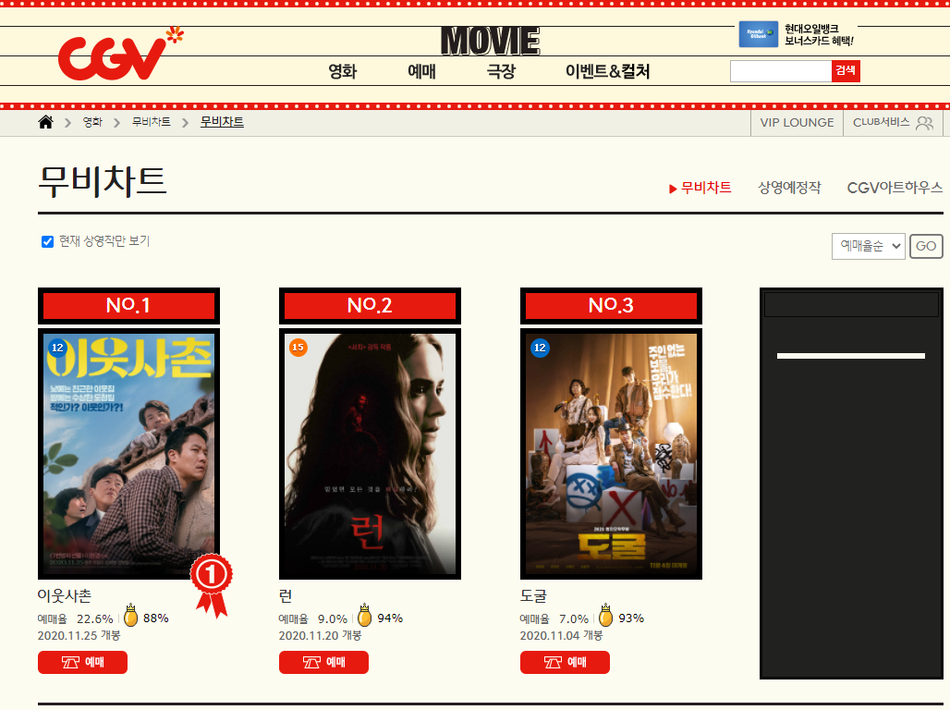
Loading…
Chapter 1.
상영 영화 확인하기

Slide 17
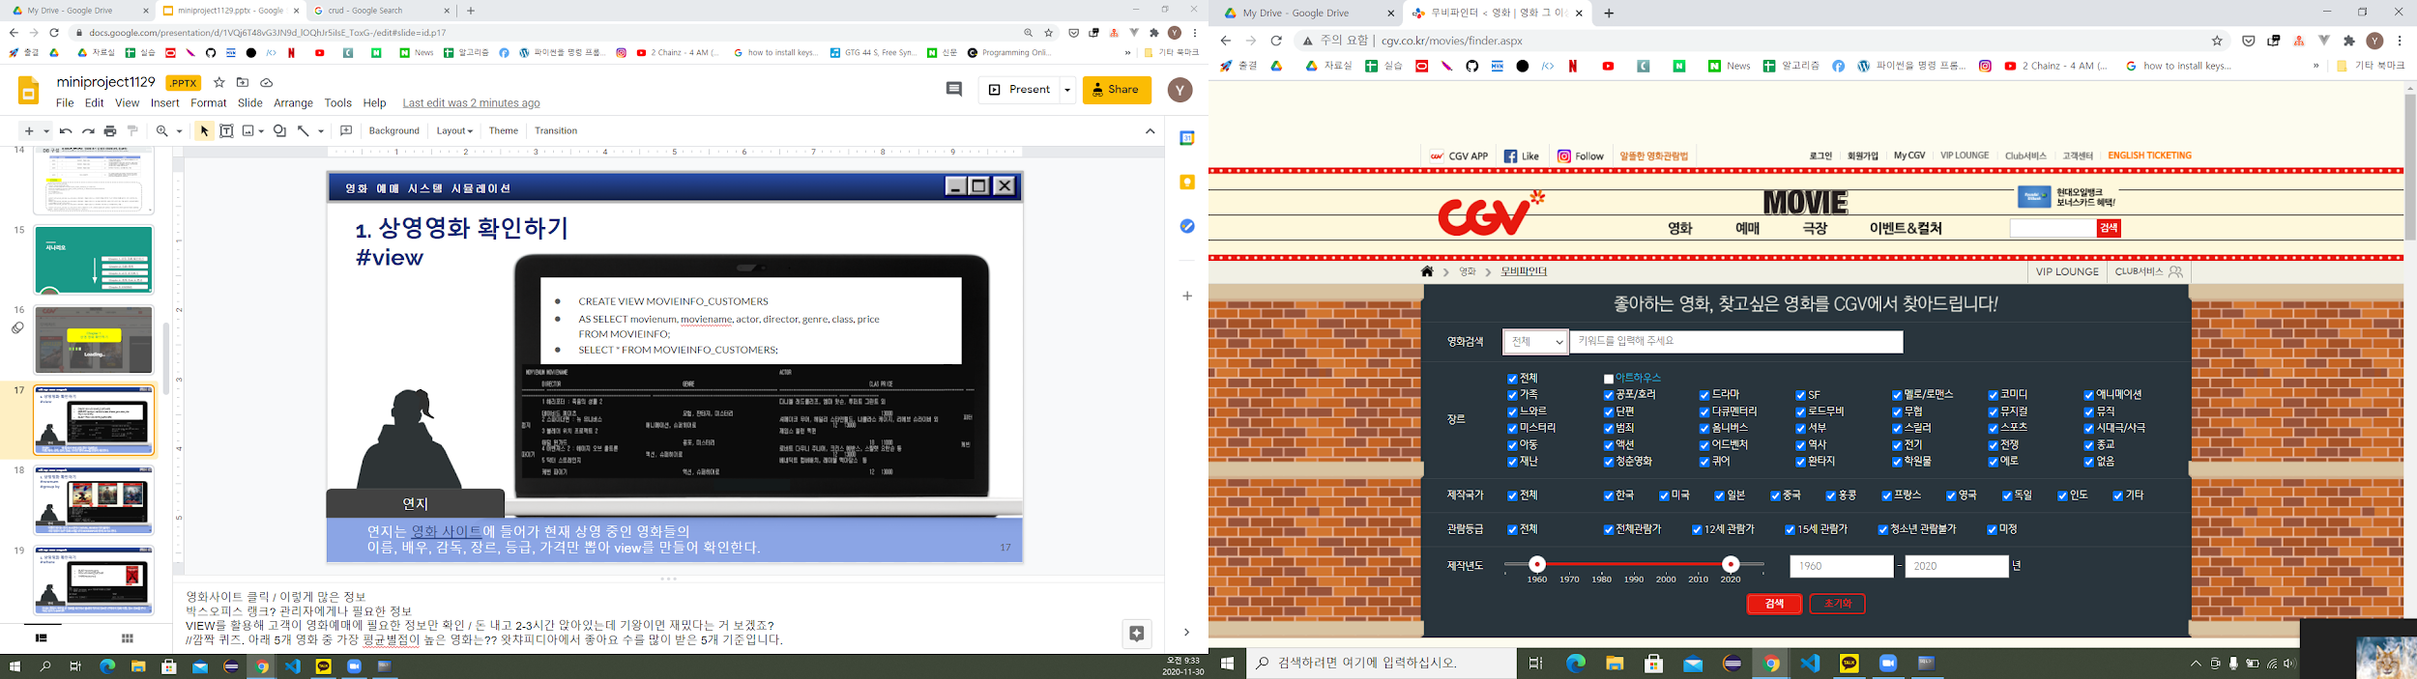
영화 예매 시스템 시뮬레이션
1. 상영영화 확인하기 #view
영화 사이트
CREATE VIEW MOVIEINFO_CUSTOMERS
AS SELECT movienum, moviename, actor, director, genre, class, price FROM MOVIEINFO;
SELECT * FROM MOVIEINFO_CUSTOMERS;
연지
영화 예매 시스템에 접속한다
Notes:
영화사이트 클릭 / 이렇게 많은 정보
박스오피스 랭크? 관리자에게나 필요한 정보
VIEW를 활용해 고객이 영화예매에 필요한 정보만 확인
VIEW를 활용해 고객이 영화예매에 필요한 정보만 확인
//깜짝 퀴즈. 아래 5개 영화 중 가장 평균별점이 높은 영화는?? 왓챠피디아에서 좋아요 수를 많이 받은 5개 기준입니다.

Slide 18
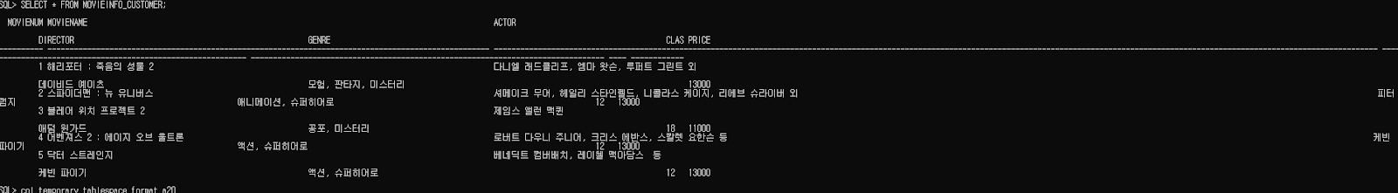
영화 예매 시스템 시뮬레이션
1. 상영영화 확인하기 #view
CREATE VIEW MOVIEINFO_CUSTOMERS
AS SELECT movienum, moviename, actor, director, genre, class, price FROM MOVIEINFO;
SELECT * FROM MOVIEINFO_CUSTOMERS;
연지
연지는 영화 사이트에 들어가 현재 상영 중인 영화들의
이름, 배우, 감독, 장르, 등급, 가격만 뽑아 view를 만들어 확인한다.
Notes:
VIEW를 활용해 고객이 영화예매에 필요한 정보만 확인 / 돈 내고 2-3시간 앉아있는데 기왕이면 재밌다는 거 봐야죠?
//깜짝 퀴즈. 아래 5개 영화 중 가장 평균별점이 높은 영화는?? 왓챠피디아에서 좋아요 수를 많이 받은 5개 기준입니다.

Slide 19
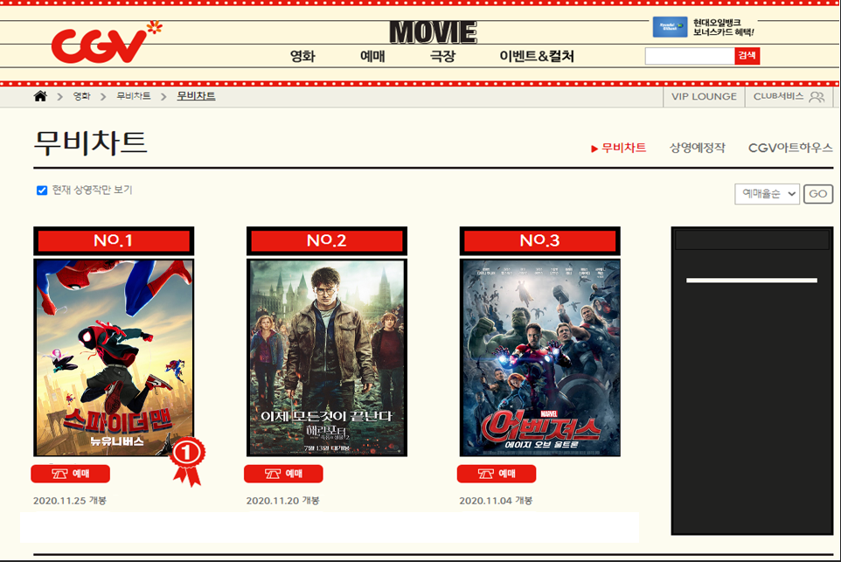
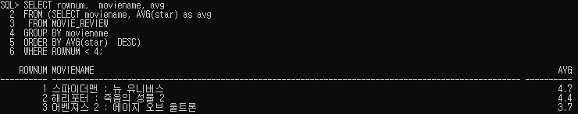
영화 예매 시스템 시뮬레이션
1. 상영영화 확인하기 #rownum #group by
SELECT rownum, moviename, avg FROM (SELECT moviename, AVG(star) as avg FROM MOVIE_REVIEW GROUP BY moviename ORDER BY AVG(star) DESC) WHERE ROWNUM < 4;
연지
이름만 봐서는 뭔지 모르겠어서 MOVIE_REVIEW 테이블에서
가장 별점이 높은 영화 3개를 찾아 보기로 한다.
Notes:
예매 전에 REVIEW 찾아봤습니다. 영화당 별점 5개, 한줄평 5개씩
5사람이 매긴 평균값들이라 그룹펑션 avg, 높은 순 3개만 rownum
아, 근데 없어요! 종욱님이 주신 쿠폰을 쓸 수가 없어요
공포도 없어요… 재탐색

Slide 20

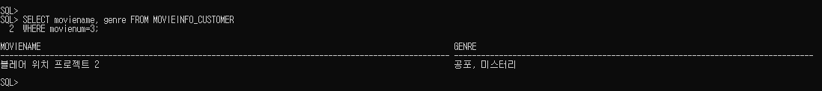
영화 예매 시스템 시뮬레이션
1. 상영영화 확인하기 #where
SELECT moviename, genre
FROM MOVIEINFO_CUSTOMER
WHERE movienum = 3;
연지
연지는 종욱이 쿠폰을 준 영화를 확인하려 블레어 위치의 정보만 선택하여 영화 이름, 장르 정보를 본다
마침, 장르가 공포다!!!
Notes:
블레어위치 영화번호 3, 장르 확인합니다
공포!!
저는 과연 오늘 썸남 손 잡을 수 있을까요?

Slide 21
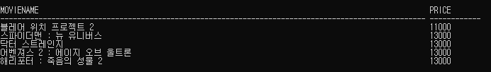
영화 예매 시스템 시뮬레이션
1. 상영영화 확인하기 #order by
SELECT moviename, price
FROM MOVIEINFO_CUSTOMER
ORDER BY PRICE ASC;
연지
연지는 상영중인 모든 영화의 이름과 가격을 가장 저렴한 영화부터 한번 더 비교한다.
가격 면에서나 목적 면에서나… 블레어 위치 프로젝트 2를 보기로 한다.
별점 꺼지라 그래… 돈이 최고시다!
Notes:
블레어 위치 볼까봐요
말일이라 카드값… 할인쿠폰 쓸 수 있는 거 맞는지도 보고…

Slide 22
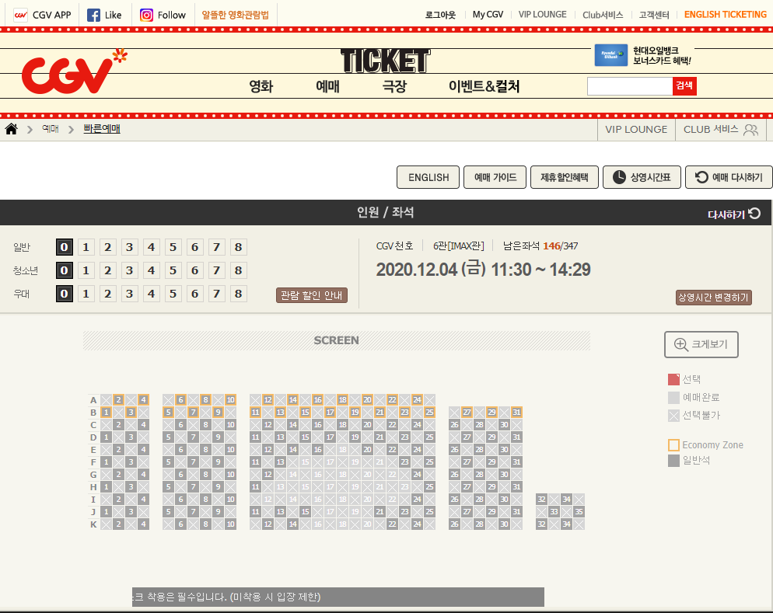
Loading…
Chapter 2.
영화 예매

Slide 23
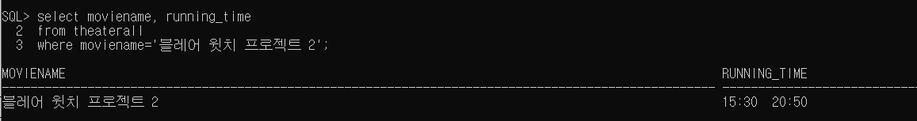
영화 예매 시스템 시뮬레이션
2. 영화 예매 – 시간 확인
SELECT moviename, running_time
FROM THEATERALL
WHERE moviename=’블레어 윗치 프로젝트 2’;
Or
SELECT moviename, running_time FROM THEATERALL WHERE theater = ‘3관’;
연지
연지는 블레어윗치프로젝트2를 예매하기 위해 THEATERALL에서 블레어윗치프로젝트 2의 영화상영시간을 확인한다. 오후 3시 30분!
Notes:
시간 확인
이름이든 상영관이든 키워드 넣어서 확인

Slide 24
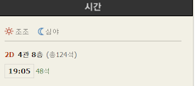
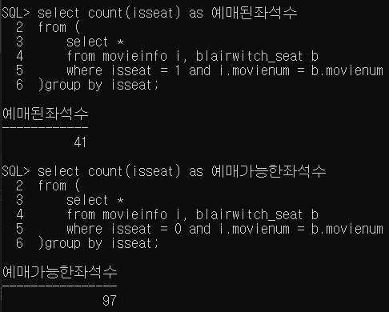
영화 예매 시스템 시뮬레이션
2. 영화 예매 – 좌석 확인 #동등 join
SELECT count(isseat) AS 예매된좌석수
FROM ( SELECT *
FROM movieinfo i, blairwitch_seat b
WHERE isseat = 1 AND i.movienum = b.movienum )
GROUP BY isseat;
SELECT count(isseat) AS 예매가능한좌석수
FROM ( SELECT *
FROM movieinfo i, blairwitch_seat b
WHERE isseat = 0 AND i.movienum = b.movienum) )
GROUP BY isseat;
연지
벌써 좌석이 꽤 차 있다.
Notes:
빈 자리 몇개나 있나 볼 수 있죠

Slide 25
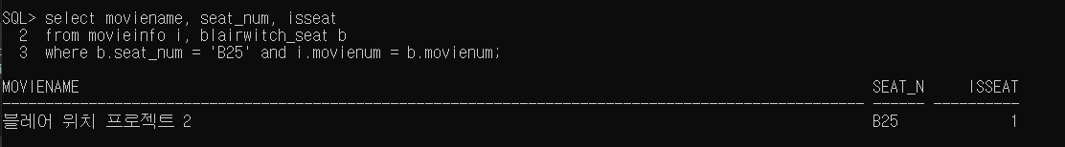
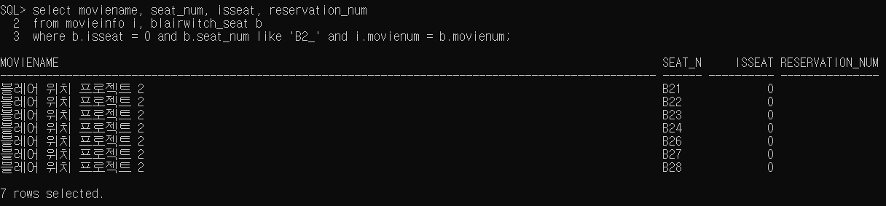
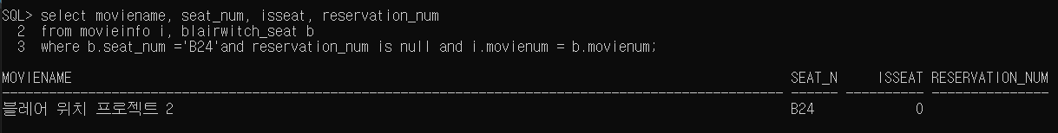
영화 예매 시스템 시뮬레이션
2. 영화 예매 – 좌석 확인 #동등join
1)
SELECT moviename, seat_num, isseat
FROM movieinfo i, blairwitch_seat b
WHERE b.seat_num = 'B25' AND i.movienum = b.movienum;
SELECT moviename, seat_num, isseat, reservation_num
FROM movieinfo i, blairwitch_seat b
WHERE b.isseat = 0 AND b.seat_num like 'B2_' AND i.movienum = b.movienum;
2)
3)
연지
영화를 좋은 자리에서 보려고 정 중앙인 B줄의 가운데인 B25를 선택한다. 예매되어 있었다
B열에 남은 좌석 확인 후
바로 옆 좌석인 B24를 예매한다.
Notes:
CUSTOMER 테이블에 자기 이름과 정보 입력
예매 잘 됐는지, 할인은 받았는지 재확인

Slide 26
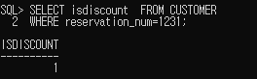
영화 예매 시스템 시뮬레이션
2. 영화 예매 – 좌석 확인 #insert
#to date #where
1)
INSERT INTO CUSTOMER VALUES(1231,'김연지',3,'블레어 위치 프로젝트 2','3관',to_date('11-27-2020','mm-dd-yyyy'),'15:30',11000,1);
SELECT * FROM CUSTOMER
WHERE reservation_num = 1231;
SELECT isdiscount FROM CUSTOMER
WHERE reservation_num = 1231;
2)
3)
연지
1) 연지는 CUSTOMER 테이블에 <블레어 위치 프로젝트 2>를 예매 후 2) 자신의 예매번호 1231번을 검색해 예매상황을 확인한다.
3) 아 맞다! 할인쿠폰을 제대로 썼는지 특별히 따로 확인한다. 1이면 사용이 된 것이다.
Notes:
CUSTOMER 테이블에 자기 이름과 정보 입력
예매 잘 됐는지, 할인은 받았는지 재확인

Slide 27

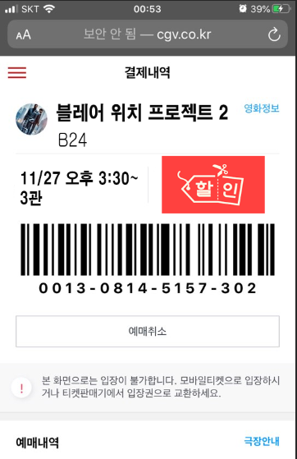

영화 예매 시스템 시뮬레이션
2. 영화 예매
1)
2)
3)
Notes:
짜잔~ 핸드크림만 잘 바르고 가면 됩니다

Slide 28
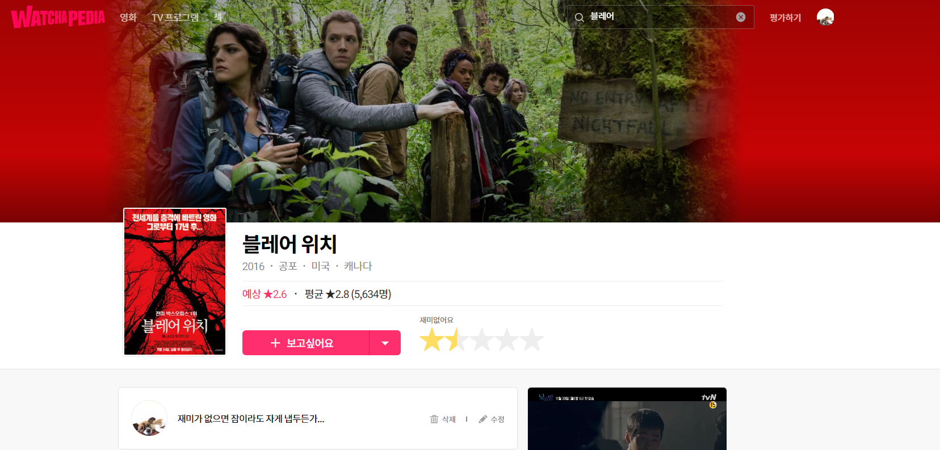
Loading…
Chapter 3.
리뷰 찾아 보기

Slide 29
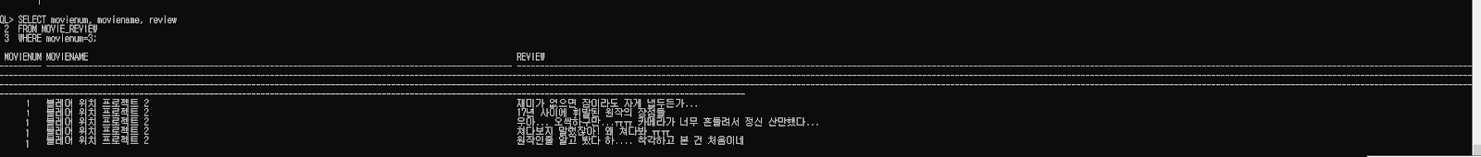
영화 예매 시스템 시뮬레이션
3. 리뷰 보기 #where
SELECT movienum, moviename, review
FROM MOVIE_REVIEW
WHERE movienum = 3;
악평 일색이다.
연지
연지는 “데이트, 로맨틱, 성공적!” 하기 위해
썸남에게 예매 내역을 보내기 전에 오늘 볼 영화(movienum=3)에 대해 다른사람이 쓴 리뷰들(REVIEW)을 찾아 본다.
Notes:
근데 영화는 취향을 드러내는 거잖아요?
아까는 영화별 평균 별점만 봤는데 이제 코멘트들 읽습니다
악평밖에 없네요.
여러분은 오늘 이 발표 덕분에 인생에서 3시간 아끼신 겁니다. 축하드립니다.

Slide 30
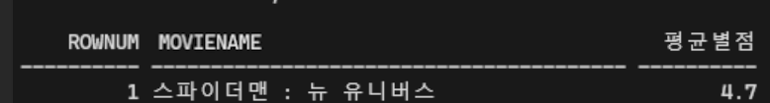
영화 예매 시스템 시뮬레이션
3. 리뷰 보기 #group function #subquery
#rownum
SELECT ROWNUM, moviename, 평균별점
FROM (SELECT moviename, AVG(star) AS 평균별점
FROM MOVIE_REVIEW
GROUP BY moviename
ORDER BY AVG(star) DESC)
WHERE ROWNUM < 2;
연지
다른 영화를 예매하기 위해 다시 MOVIEINFO에서 가장 평균별점이 높은 영화를 찾아본다.
Notes:
손도 손인데, 자는 손 잡으면 의미도 없고 폭력이죠.
그냥 별점 높은 거 봐야겠다
뭐였더라….

Slide 31
Loading…
Chapter 4.
예매 취소 및 변경

Slide 32
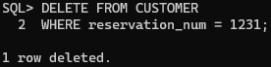
영화 예매 시스템 시뮬레이션
4. 예매 취소 및 재예매 #delete #insert
1)
DELETE FROM CUSTOMER WHERE reservation_num = 1231;
INSERT INTO CUSTOMER VALUES(1231,'김연지',2,'스파이더맨 : 뉴 유니버스','2관',to_date('11-27-2020','mm-dd-yyyy'),'17:20',13000,1);
SELECT * FROM CUSTOMER WHERE reservation_num = 1231;
SELECT * FROM CUSTOMER WHERE username LIKE '김연지';
SELECT * FROM CUSTOMER WHERE username = '김연지';
2)
3)
연지
1) 연지는 이전에 했던 예매번호 1231번 영화예매를 취소한다.
2) 그 후, <스파이더맨 : 뉴 유니버스> 영화를 다시 예매한다.
3) 혹시 모르니까 예매내역을 확인, 또 확인해본다!
Notes:
DELETE 구문 통해 아까 예매 취소하고 스파이더맨으로 재 예매
확인해봐야죠!! 문자로 받은 예매번호 혹은 이름 입력

Slide 33

Ending…
Chapter 5.
한달 후…
2020년 크리스마스가 왔다.
Notes:
한달 후… 저는 어떻게 지내고 있을까요

Slide 34


영화 예매 시스템 시뮬레이션
5. 한달 후…
연지
연지는 외롭지 않다.
연지의 썸남은 애니메이션 덕후였고 심사숙고한 영화는 딱 그 남자의 취향이었기 때문이다.
Notes:
짜잔~
그럼 새끼치라며 쿠폰까지 주셨던 종욱님은?

Slide 35

영화 예매 시스템 시뮬레이션
5. 한달 후…
종욱
종욱도 외롭지 않다.
연지는 쿠폰은 쓰지 않았지만 새끼를 쳤기 때문이다.

Slide 36


영화 예매 시스템 시뮬레이션
5. 한달 후…
민재
민재는 원래 외롭지 않다.
플레이데이터 최고의 연애마스터이기 때문이다.

Slide 37
Questions?
Notes:
모두가 즐거운 성탄절을 고대하며!
SQL을 통해 영화예매시스템의 사용자 입장에서의 CRUD를 구현해보았습니다.
감사합니다.
질문 받겠습니다.

